Slide 1
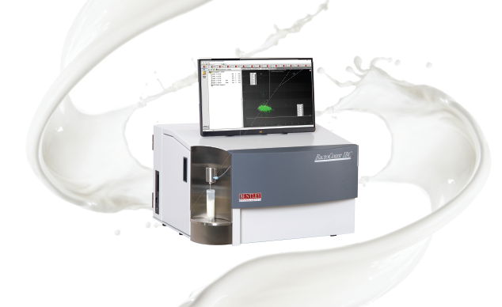
신속하고 정확한 세균 수 및 체세포 수 측정기
가장 신속한 유동 세포 분석법으로 원유의
위생 관리를 위한 실시간 측정이 가능합니다.
BactoCount IBC_{M} 3.0은 빠르고 정확하며 신뢰성 있는
차세대 flow Cytometry (유동세포분석) 방식으로
원유 속 세균 수와 체세포 수를 동시에 계수하는
반자동 측정 장비입니다.
세균과 체세포의 신속한 테스트를 가능하게
함으로써 우유의 품질 평가와 관련된 가공 처리
공장이나 실험실에 이상적인 장비입니다.

Slide 2
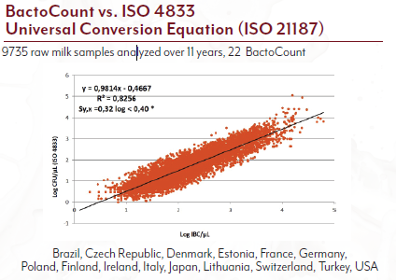
BactoCount IBCM 3.0
Benltey 장비는 이미 30년 전에 원유 속 세균과 체세포
계수를 위해 Flow Cytometry 방식을 도입하였습니다.그 이후
원유의 위생 품질 관리를 실시간으로 완전하게 구현할 수
있는 해결책을 제시하고 그 기술을 꾸준히 혁신하고 개선해 왔습니다.
새롭게 출시된 Bacto Count IBCM 3.0 은 우유의 품질 개선 및 안전성 모니터링과 유방염의 조기 진단을 위해 세균 수와 체세포의 정밀 검사가 현장에서 적용될 수 있도록 디자인된 다목적 시스템입니다.
새롭게 설계된 BactoCount IBCM은 보다 넓은 잠재적 응용 프로그램을 위해 개방적이고 적용 가능한 플랫폼을 제공합니다. 원유 속의 세균 수와 체세포를 시간당 50개의 샘플 처리 속도로 동시에 실시간으로 분석할 수 있습니다.
▪ 모듈식 디자인
▪ 레이져 2개
▪ Detector 4 개
▪ 시간당 50개 샘플 처리
▪ 모듈 디자인
▪ SCC/IBC 분석
▪ 모듈 디자인
▪ 레이저 2개
▪ Detector 4 개
▪ 시간당 50개 샘플 처리
▪ SCC/IBC 분석
품질 관리 향상
▪ 유대 지불, 검출, 분리
▪ EU Commission Regulation (EC) $n^{°}$ 1622/2006에 적합한 관리 가능
-> 세균 수 < 100,000 cfu/mL
체세포 < 400,000 cells/mL
▪ 집유 전 탱크 오염 실시간 검사
▪ 가공 전 silo 오염 실시간 검사
▪ 품질에 따른 우유 분류
▪ 최종 제품의 일관성 향상
▪ 빠른 투자 회수
분석 능력
▪ ISO 16140 기준에 부합하는 고도의 정확한 실시간 측정
-> 결과 : 1’ (체세포), < 10’ (세균 수)
▪ 다중 분석 가능
▪ 각국의 실험실 결과를 보증하는 표준화 및 우수한 재현성
▪ 방대하게 수집된 데이터를 기반으로 만든 정확하고
견고한 범용 변환 방정식 사용
▪ 유통기간이 긴 동결 건조된 표준 물질과 microspheres 를
사용한 장비의 표준화 및 품질 관리
하드웨어 및 소프트웨어
▪ 입증된 기술력의 flow cytometer 방식
▪ 샘플 전처리 자동화
▪ 용이한 사용법과 적은 유지 보수 디자인
▪ 외부 인터넷 원격 조정 가능
▪ 합리적인 가격
▪ 적용 프로그램에 따라 사용자 정의 인터페이스 설정

Slide 3
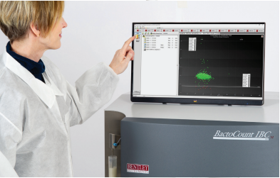
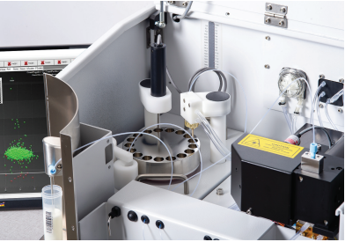
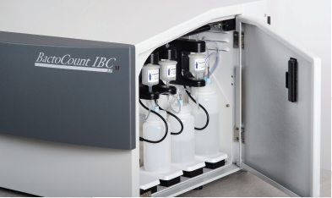
Bacto Count 구성
1
3
인큐베이터/초음파 probe
컴퓨터
강력한 산업용 컴퓨터를 통해 ${IBC}_{M}$은 항상
기기를 실행하고 모니터링 할 수 있습니다.
진단 기능이 소프트웨어에 통합되어, 기기가 최적으로 작동하지 않을 경우 사용자에게 경고합니다.
또한, 분석 데이터 및 원시 검출기 출력은 모두 데이터베이스에 저장되며, 소급 데이터 분석 또는 교정 후 데이터 재계산을 위해 언제든지 다시 데이터를 소환할 수 있습니다.
인큐베이터는 50°C로 유지되며, 17개의 웰이
장착된 회전 장치로 구성되어 있습니다. 우유와
독점 배양 시약은 자동으로 웰에 분배되며 기계적,
화학적 및 열처리를 받을 수 있습니다. 배양하는 동안 혼합물을 초음파 처리하여 잠재적인 간섭 성분을 제거하고, 형광 마커로 세균 DNA 및/또는 RNA를 염색합니다.
2
유체 처리
초음파 probe의 사용은 세균 계수에서 중요한
기능입니다. Cavitation 효과는 체세포와 같은 잠재적인 방해 요소를 제거하고, 이 방법에 높은 감도와 신호 대 잡음 비율(Signal-to-Noise ratio)을 제공합니다. 회전 장치는 이전 분석의 잔여물을 제거하기 위해 각 분석 전후에 자동으로 청소됩니다. 더 철저한 청소를 위해 회전 장치를 기기에서 쉽게 분리할 수도 있습니다.
유체 처리 스테이션은 기기에서 사용하는
시약의 레벨을 실시간으로 필터링 및 모니터링하도록 설계된 폐쇄형 모듈입니다. 센서는 컴퓨터에서 지속적으로 모니터링되며, 유체 레벨이 낮을 때
작업자에게 경고합니다. 또한, 이 모듈에는 쉽게 이용할 수 있는 여과 스테이션이 있으며, 멸균 여과 허용 기준보다 훨씬 낮은 인라인(in-line) 필터(0.1µm)를
사용하여 모든 시약으로부터의 외부 오염 가능성을
제거합니다.
4
산업용 유동 세포 분석기
계수 장비라고도 하는 유동 세포 분석기는
유동 세포, 현미경, 대역폭이 좁은 필터, 1~2개의 강력하고 안정적인 고체 레이저, 그리고 고감도
광전자 증배관으로 구성됩니다. 레이저는 DNA 및/또는 RNA에 삽입된 형광 마커를 여기시킵니다. 이후 형광 출력은 광학 장치로 수집된 후 필터로 필터링되며,
광전자 증배관에서 감지됩니다. 형광 펄스의 강도와
너비가 기록되고 gating 매개변수로 사용됩니다.
계측기의 게이트 펄스를 관련 참조 방법의 공식 단위로 변환하기 위해 교정 또는 변환 방정식을 적용할 수
있습니다. 유동 세포 분석기는 빈틈 없이 완전히
닫히며, 온도가 조절되어 최적의 안정성을 제공합니다.

Slide 4
유동 세포 분석이란?
염색한 세균 및 체세포를 레이져를 통과하여 유동적으로 흐르는 세포를 분석하는 기술입니다.
BactoCount ${IBC}_{M}$ Technical Overview & 작동 원리
세균 수 분석 :
우유에 정제 완충제, 단백질 분해 효소 및 형광
마커로 이루어진 배양 시약을 첨가하여 체세포를
용해하고, fat globules 및 단백질을 가용화하여 균을 투과시키고 DNA를 염색합니다.
형광 마커는 모든 세균의 이중 가닥 핵산으로
선택적으로 빠르게 삽입됩니다.
혼합물은 배양 기간 동안 초음파 처리되어, 간섭
입자의 화학적 분해를 돕고, 남아있는 세균 콜로니를 교란하여 세균 검출을 개선하고 그 이외 물질들의
형광을 감소시킵니다.
배양 기간 후 배양 혼합물의 일부는 유동 세포
분석기로 옮겨져서 세균이 정렬되고 강한 레이저 빔과 형광에 노출됩니다.
형광 신호는 광학 장치에 의해 수집되고, 필터링
된 후 광전자 증배관에서 감지됩니다.
형광 펄스의 강도와 높이는 gating 매개변수로
기록되고 사용됩니다.
분류된 펄스(IBC)는 변환 방정식을 적용한 후
콜로니 형성 단위(CFU)로 변환됩니다.
체세포 분석 :
정제 완충액과 형광 마커로 구성된 배양 시약은
체세포를 투과시키고 DNA를 염색하기 위해 우유에
첨가됩니다.
형광 마커는 모든 세균 이중 가닥 핵산으로
선택적으로 빠르게 삽입됩니다.
배양 기간 후 배양 혼합물의 일부는 유동 세포
분석기로 옮겨져서 체세포가 정렬되고 강한 레이저 빔과 형광에 노출됩니다.
형광 신호는 광학 장치에 의해 수집되고, 필터링
된 후 광전자 증배관에서 감지됩니다.
형광 펄스의 강도와 높이는 gating 매개변수로
기록되고 사용됩니다.
BactoCount ${IBC}_{M}$ 3.0 – Nexgen 유동 세포 분석
새로운 BactoCount ${IBC}_{M}$ 3.0은 전용 플랫폼을 통해 다양한 응용 프로그램을 제공합니다. 주어진 샘플에서 최대 3개의 애플리케이션을 동시에 실행할 수 있습니다. 장비의 전반적인 디자인도 접근 및 유지 보수가 용이하도록 설계되었습니다. 이를 고려하여, ${IBC}_{M}$ 3.0 은 자체 정렬된 유동 cell 장착 시스템을 새롭게 포함합니다.

Slide 5
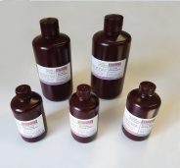
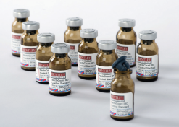
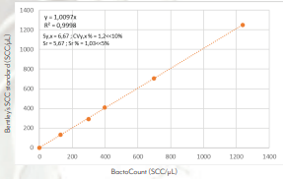
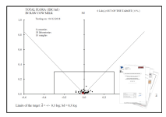
BactoCount의 글로벌 표준화
SRM Microspheres Working Solution
Microspheres working solution의 Secondary Reference Material (SRM)은
유동 세포 정렬, 우수한 기계적 성능 및 유동 세포 분석기의 최적 표준화를
제어하기 위해 사용됩니다.
SRM Bacteria (IBC)
원유에 존재하는 세균으로 구성된 당사의 SRM은 긴 shelf life를
가지며, 화학, 초음파 처리 및 기기의 최적 표준화를 제어하기 위해
신속하게 재구성될 수 있습니다.
SRM Somatic Cells (SCC)
긴 shelf life의 SRM으로 구성된 당사의 캘리브레이션 범위는
기기의 화학 및 최적의 표준화를 제어하기 위해 신속하게 재구성될 수
있습니다.
Proficiency Testing Total Bacteria ISO 17043 (IBC)
Actalia-Cecalait(프랑스 레퍼런스 연구소)와 공동으로 조직된 International monthly Total Bacteria (IBC) ISO 17043 인증 숙련도
테스트(PT)는, BactoCount의 표준화를 컨트롤하고 IBC 및 CFU의 범용
변환 방정식을 적용한 후의 글로벌 동등성을 보장하는 최적의 방법입니다.

Slide 6
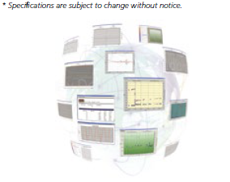
BactoCount ${IBC}_{M}$3.0 – ID 카드*
시료 종류 | 소, 염소, 양, 버팔로, …
이전 분석의 잔여물 | ≤ 1% (일반적으로, ≤ 0.5%)
세균 수 측정기
측정 범위 | 최소 BactoCount ${IBC}_{M}$ 및 ISO 4833 기준과 동일 2 – 10,000 kIBC/mL
반복성 및 재현성 | 범위 (kIBC/mL) | 반복성 |  | 재현성
 | 10 - 50 | ≤ 0,07 log |  | ≤ 0.14 log
 | 51 – 100 | ≤ 0,06 log |  | ≤ 0.12 log
 | 101 – 300 | ≤ 0,05 log |  | ≤ 0.10 log
 | > 300 | ≤ 0,03 log |  | ≤ 0.06 log
정확도 | $S_{y, x}$ ≤ 0.3 log (ISO 4833)
체세포 분석기
측정 범위 | 0 – 10,000,000 체세포 (kSCC)/mL
정확도 | ≤ 10% (ISO 13366-1)
반복성 | 범위 (Kscc/mL) |  | 반복성
 | 100 – 300 |  | ≤ 5%
 | 300 – 500 |  | ≤ 3%
 | > 500 |  | ≤ 2%
기술 사양
Work factor (희석되지 않은 경우) | 100 - 200
속도 | 수동 버전 자동 버전 : 1시간 동안 최대 50 샘플 분석 가능
전원 | 115/220 V ; 50/60 Hz
크기 | 68.6(W) x 43.2(H) x 55.9(D) cm
무게 | 50.4 kg
로컬 데이터베이스에 접속하여 원격 접근 가능
세계 수준의 서비스와 지원
Bentley Instruments에서는 신속하고 우수한 수준의 고객 지원을 제공하는 것이 최우선입니다.
숙련된 팀은 현장 설치, 교육 및
서비스는 물론, 전화 및 인터넷 지원을 제공하여 최고 수준의 생산성을
유지할 수 있도록 지원합니다.
* 사양은 사전 공지 없이 바뀔 수 있습니다.

